Slide 1



IoT-Based Low-Cost Photovoltaic Monitoring for a Greenhouse Farm in an Arid Region
Amor Hamied,
Adel Mellit,
Mohamed Benghanem e
Sahbi Boubaker

Slide 2

Sumário
Objetivo;
Justificativa;
Contribuição aos trabalhos relacionados;
Proposta do autor;
Materiais e métodos;
Resultados e discussões;
Conclusão; e
Visão crítica.

Slide 3

Objetivo
Monitorar uma estufa em uma região árida do Deserto do Saara.
Desenvolver um sistema de monitoramento de painéis fotovoltaicos.
Acionar automação para resfriamento e irrigação para as plantas.
Fonte: https://img.freepik.com/icones-gratis/alvo_318-776050.jpg?w=2000

Slide 4
Objetivo
Desenvolver algoritmos eficazes para diagnosticar falhas.
Enviar alertas sobre falhas para o usuário.
Encontrar uma maneira barata para desenvolver esse sistema de monitoramento.
Fonte: https://img.freepik.com/icones-gratis/alvo_318-776050.jpg?w=2000

Slide 5
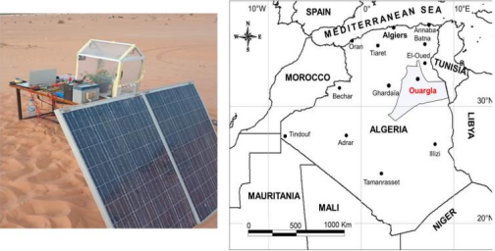
Objetivo
Fonte: HAMIED 2023

Slide 6
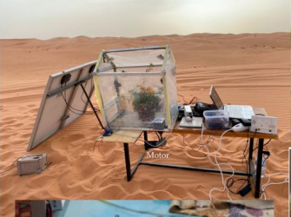
Objetivo
Fonte: HAMIED 2023

Slide 7
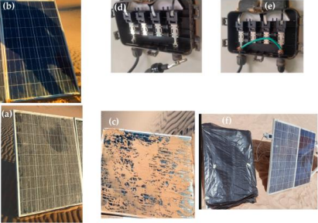
Objetivo
Testes de eficiência com painéis solares:
(a) módulo PV sujo,
(b) efeito de sombreamento,
(c) areia acumulada na superfície
(d) circuito aberto
(e) curto-circuito, e
(f) módulo PV coberto.
Fonte: HAMIED 2023

Slide 8

Justificativa
Existe um aumento da demanda de energia.
Desafio mudou de utilizar fontes primárias de energia baseadas em combustíveis fósseis ou com alta produção de Co2 para criar e gerenciar a geração de energia com fontes renováveis.
As mais citadas fontes para a substituição são principalmente compostas por sol e vento.
A energia solar fotovoltaica tornou-se uma tendência comum em países desenvolvidos e em desenvolvimento.
Fonte: https://feirabragantec.com.br/prepare-se/imagens/icone-mao-na-massa.png

Slide 9

Contribuição aos trabalhos relacionados
Revisão de custo e comparação dos custos entre os artigos citados.
Integra um procedimento de detecção de falhas e é avaliado sob condições climáticas áridas, que são desafiadoras para sistemas PV.
Diferentes problemas podem ser encontrados, como areia nos painéis solares, afetando significativamente o desempenho na produção de energia.
Analisa o consumo energético por dia de diferentes componentes do sistema
Fonte: https://cdn-icons-png.flaticon.com/512/5431/5431310.png

Slide 10
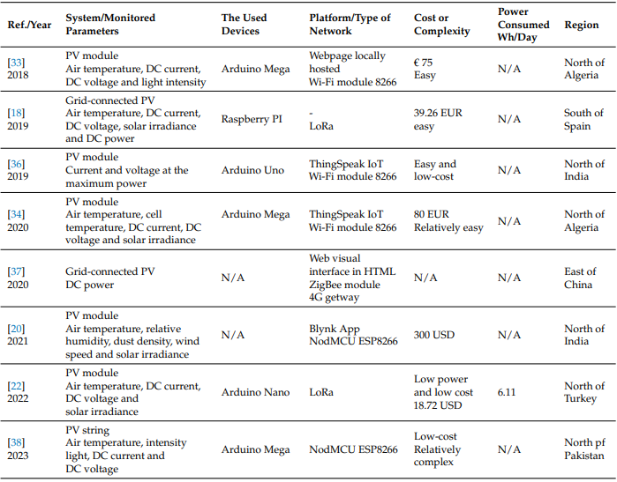
Contribuição aos trabalhos relacionados
Fonte: HAMIED 2023

Slide 11
Proposta do autor
Sistema de monitoramento de baixo custo para um sistema fotovoltaico off-grid.
Algoritmo de diagnóstico de falhas integrado.
Técnica IoT para monitoramento remoto.
Monitorar uma estufa em uma região árida.

Slide 12
Materiais e métodos
2 Painéis fotovoltaicos | Regulador de carga
Bateria | Arduino Mega
Módulo Wireless ESP8266 | Módulo GSM sim800l
Relé | Sensor de temperatura
Sensor de radiação solar | Sensor de voltagem

Slide 13
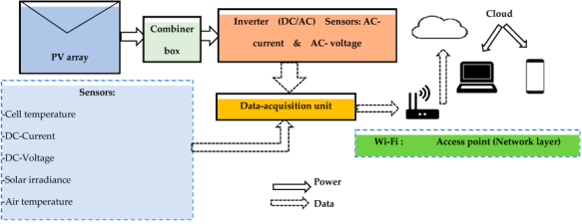
Materiais e métodos
Fonte: HAMIED 2023

Slide 14
Resultados e discussões
Os resultados mostraram que o sistema tem um bom desempenho sob as condições climáticas da região do Saara e pode fornecer energia para a estufa considerada.
O algoritmo integrado foi capaz de detectar e identificar alguns defeitos examinados com boa precisão.
A obtenção de dados em tempo real foi eficiente e conseguiu isolar as detecções de falhas

Slide 15
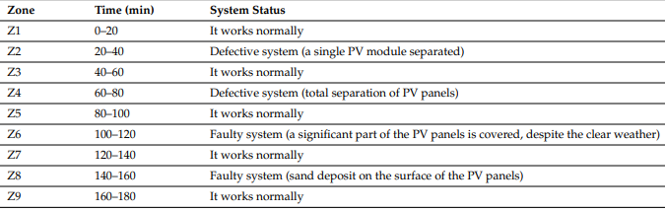
Resultados e discussões
Fonte: HAMIED 2023

Slide 16
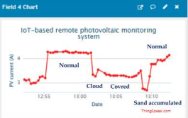
Resultados e discussões
Fonte: HAMIED 2023

Slide 17
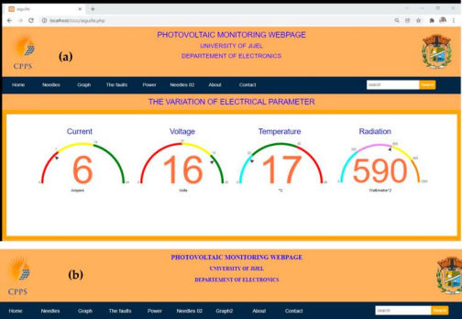
Objetivo
Site desenvolvido para monitorar os recursos:
Fonte: HAMIED 2023

Slide 18
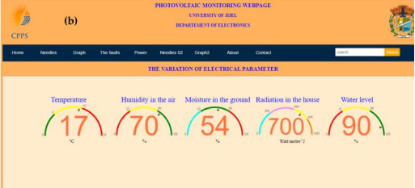
Objetivo
Site desenvolvido para monitorar os recursos:
Fonte: HAMIED 2023

Slide 19
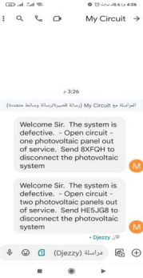
Objetivo
Fonte: HAMIED 2023

Slide 20
Resultados e discussões
Aspectos Positivos | Aspectos Negativos
Sistema de monitoramento de baixo custo e baixo consumo de energia (73 euros e 13,5 W/hora) | Segurança dos dados coletados
Fácil de implementar | Distância limitada do módulo Wi-Fi utilizado
Os usuários podem ser notificados por SMS sobre o estado de seu sistema PV | O procedimento de diagnóstico de falhas é desenvolvido apenas para três tipos de falhas
O módulo Wi-Fi ESP8266 utilizado é extremamente econômico | O sistema não é capaz de detectar múltiplas falhas

Slide 21
Conclusão
Para desenvolver um sistema baseado em energia solar, é preciso levar em conta a complexidade.
É preciso ter um sistema muito bem projetado pois a energia gerada não é constante e pode sofrer várias instabilidades.
O sistema de monitoramento proposto é eficaz e de baixo custo, sendo adequado para uso em regiões áridas.
Pode detectar falhas em tempo real e isso é uma ferramenta valiosa para manter a eficiência dos sistemas PV.

Slide 22
Visão crítica
Poderia ser melhor dividido a explicação sobre monitoramento dos painéis e monitoramento da estufa;
Imagens de baixa qualidade;
Elementos de elétrica, IoT e hardware misturados;
O artigo não possui muitos detalhes sobre arquitetura ou relacionamento do sistema.
Testes foram realizados por pouco tempo

Slide 23
Referências
HAMIED, Amor et al. IoT-Based Low-Cost Photovoltaic Monitoring for a Greenhouse Farm in an Arid Region. Energies, v. 16, n. 9, p. 3860, 2023. Publisher: MDPI.

Slide 24
Créditos
Victor Eduardo Requia - victorrequia@gmail.com
Universidade do Estado de Santa Catarina - Joinville - SC
Professora Janine Kniess
26/10/2023

